Slide 1
Zöld – fülű projekt
Környezetszennyezés
VII osztály
Gábor Anna Mária
Kölcsey Ferenc Főgimnázium
2023 február 27

Slide 2
KÖRNYEZETSZENNYEZÉS

Slide 3
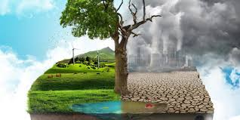
KÖRNYEZETSZENNYEZÉS
A környezetszennyezés az élőlények környezetének (bioszférának) kedvezőtlen irányú megváltoztatása
Szennyező anyagok hatására a környezeti elemek, levegő, víz, talaj összetétele megváltozik és minőségromlással jár.

Slide 4
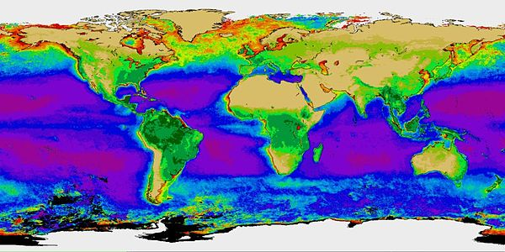
Bioszféra
A bioszféra a Föld
  levegőburkának (atmoszféra)
  vízburkának (hidroszféra),
  kőzetburkának (litoszféra)
  azon része, ahol van élet és biológiai folyamatok mennek végbe.

Slide 5
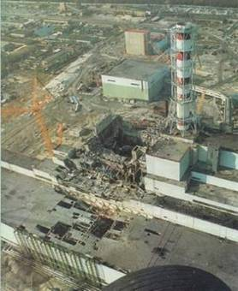
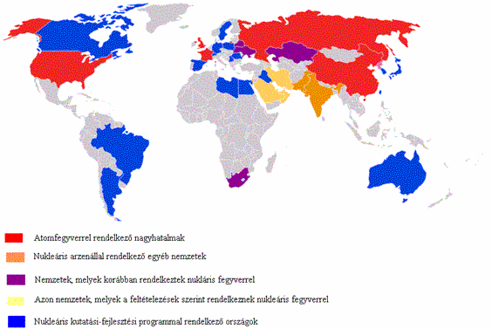
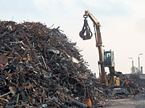
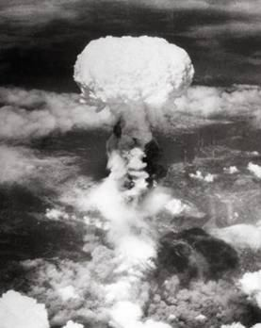
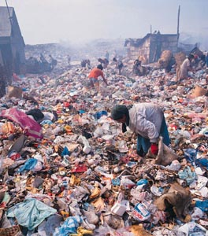
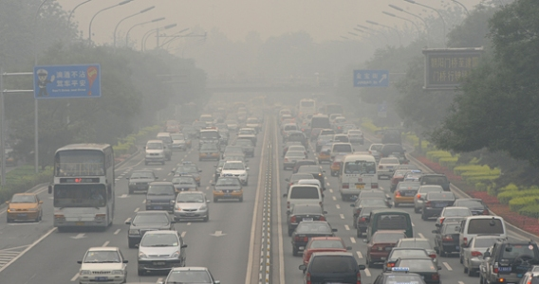
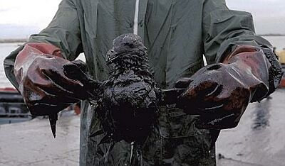
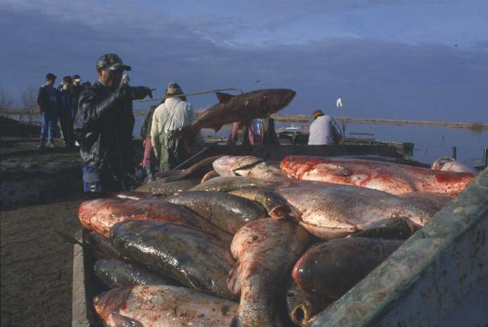
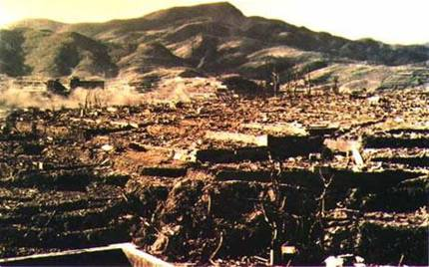
Bioszférát pusztító folyamatok
„Elszámoltuk magunkat,
a holnapután két nappal a tervezett előtt van!”
        /South Park/
Notes:
Szerző: Török Vince
Mi, emberek, a Föld legokosabb lényeinek tartjuk magunkat. De így belülről, mégis megpróbálva objektívnek maradni, úgy fest, hogy inkább hasonlítunk a Jégkorszak dodótársadalmára, akik egy kókuszdió miatt vesztek oda maradéktalanul.
Mióta van huszonegyedik század, azóta mindenki előtt nyilvánvalóvá vált, hogy 10 évnél tovább nem élhet az emberiség. Magunknak kerestük a bajt, és most végre a legújabb kutatások megtalálták nekünk. A találgatás inkább arra vonatkozik, hogy miben fogunk kipusztulni.
Jómagam a fent említett kókuszdióra, vagy az emo vírus terjedésére szavazok, de mindenképp érdekes az a feltevés is, amit most néhány mondatban előadnék. Trinkwasser, drinking-water, ivóvíz: mindannyiunk számára ismerős fogalmak, de hamarosan el kell búcsúznunk e csodás és “ízes szavainktól”, ugyanis nem lesz mit jelölniük.
Már ma is majdnem fél milliárd a vízhiányos országok lakossága, ami a szakértők szerint 2025-re eléri a 3 milliárdot. Az olyan városok, mint Delhi, például átlag felett megszívják, mert 2015-re egyáltalán nem lesz semmilyen iható hidrogénszármazékuk. De nem csak a városokkal van a gond, hanem komplett országokkal is. Mert ugye a Föld nem olvasta az Függetlenségi Nyilatkozatot, így nem értesült arról sem, hogy minden ember egyenlőnek születik.
Ezért természetes rosszindulatában éghajlati övekre osztotta magát, hogy valahol jobban barnuljon. Így nem kis számban akadnak olyan helyek, ahol nemhogy ivóvíz, de sima mezei csatornavíz is alig van. Itt fog valószínűleg elfogyni először. Míg az olyan helyeken, mint mondjuk az USA, még jó darabig strandolhat a nép. De mit fog tenni Ungala Bungo az afrikai kissrác, ha már nyála sincs, és azt hallja, hogy pár száz kilométerre északra van egy hely, amit úgy hívnak, hogy Európa, és ott van a világ második legnagyobb akvaparkja.
Elköt egy kamiont, vagy egy tevét, vagy egy bengáli tigrist, és minden sebességkorlátozásra fittyet hányva repeszt a sztyeppén Franciaországba. És nézzük a francia elvtársat, aki csigát szürcsölve nézi a naplementét, egy üveg borral a pofazacskójában, mire meglátja, hogy délről 300 millió kis Ungala Bungo oson a zöldhatáron, hogy kiszürcsöljék a lábvizét.
Ezt ő sem fogja ám annyiban hagyni, beül egy legközelebbi tankba, és szétlövi az afrikaiakat. Erre azok is tankokkal jönnek, és egyre többen lesznek akiknek nincs vizük, és egyre kevesebben, akiknek van. Ebből az következik, hogy az a pár holland, akiknek a végén marad vizük, azért imádkoznak majd, miközben feldühödött oroszok rágják a lábikrájukat, hogy bárcsak halnának szomjan. A végén aztán csak egy maradhat, aki, mivel kiszáradt az összes növény, és minden állat meghalt, éhen pusztul.
Szép sors vár az emberiségre. És kezdjük palackozni suttyomban a vizet, és ne húzzuk le a WC-t csak karácsonykor, és kezdjünk el imádkozni azért, hogy a románoknak később fogyjon el a vize, mint nekünk! Mert, hogy a South Park felfedezésével éljek, elszámoltuk magunkat, a holnapután két nappal a tervezett előtt van!
Nagasaki, Csernobil, atomfegyverkezés, nagybányai ciánszennyezés,

Slide 6
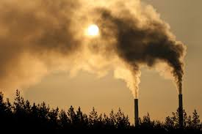
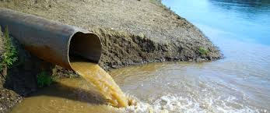
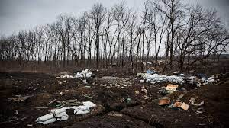
KÖRNYEZETSZENNYEZÉS
Levegőszennyezés (atmoszféra)
Vízszennyezés (hidroszféra)
Talajszennyezés (litoszféra)

Slide 7
Levegőszennyezés

Slide 8
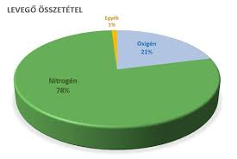
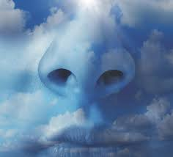
Levegőszennyezés
környezetszennyezés egyik típusa, ami a légszennyező anyagoknak a kibocsátási határértéket meghaladó levegőbe bocsátását jelenti.
minden tevékenység légszennyezésnek számít, ami által olyan anyagok és energiák kerülnek a levegőbe, amelyek veszélyeztetik az élővilág egészségét, illetve akadályozzák a környezetben történő kikapcsolódás és egyéb jogszerűen igénybe vehető lehetőségek kihasználását.

Slide 9
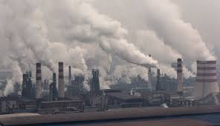
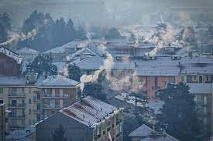
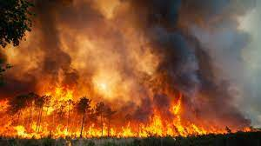
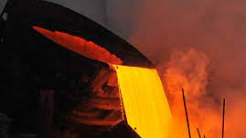
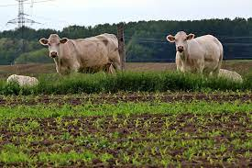
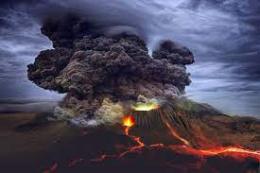
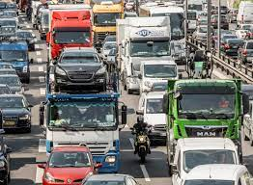
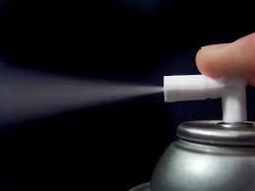
Honnan kerül szennyező anyag a levegőbe?
Természetes eredetű levegőszennyezés:
természeti katasztrófák
  erdőtüzek
  vulkáni kitörések
Ember okozta levegő szennyezés:
Ipari
  fűtés
  villamosenergia-termelés
  fémkohászat
  építőipar
mezőgazdasági
közlekedési
egyes mesterségesen előállított anyagok (pl. freonok)

Slide 10
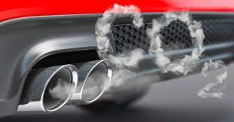
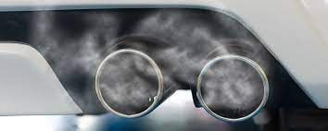
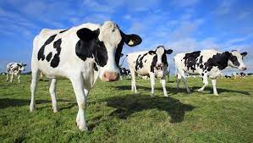
A légszennyező anyagok
szén-dioxid (CO₂)
  elsősorban az élőlények légzése révén jut a légkörbe
  a fosszilis tüzelőanyagok elégetése során is a légkörbe kerül- teljes szén-dioxid-kibocsátásnak csak nagyjából 5%-a
  nagy jelentősége van a Föld légkörének a melegedésében
szén-monoxid (CO)
  a széntartalmú anyagok nem tökéletes égése során keletkezik
  gátolja a vér oxigénszállítását
  már nagyon kis mennyiségben is fulladásos halált okoz
metán (CH₄)
  szerves anyagok oxigénmentes környezetben való bomlása során keletkezik
  nagy mennyiségben jön létre az árasztásos rizstermelés során a talajban,
  a mocsarakban és a kérődző állatok tápcsatornájában
  A szén-dioxidhoz hasonlóan szerepet játszik a légkör felmelegedésében.

Slide 11
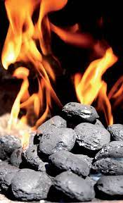
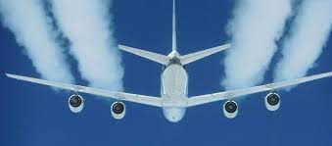
A légszennyező anyagok
kén-dioxid (SO₂)
  nagy kéntartalmú fosszilis tüzelőanyagok (rossz minőségű kőszenek) égetése során kerül a légkörbe
  A vízzel kémiai reakcióba lép, miközben kénessav (H₂SO₃) keletkezik
  gyakran kénsav (H₂SO₄) kialakulását is eredményezi – savas eső
nitrogén-oxidok (NO és NO₂)
  a levegő nitrogénjéből magas hőmérsékletű égés során létrejövő anyagok
  elsősorban a gépkocsik motorjában és a repülőgépek hajtóművében jönnek létre,
  A nitrogén-dioxid vízben oldva oxigén jelenlétében salétromsavat (HNO₃) képez, így – a kénsavhoz hasonlóan – szerepet játszik az esővíz savassá alakításában

Slide 12
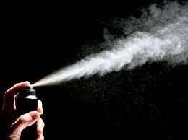
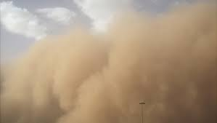
A légszennyező anyagok
A freonok (CFC-k)
  olyan mesterségesen előállított anyagok, amelyeket dezodorok hajtógázaként vagy hűtőgépek hűtőanyagaként használtak.
  nagymértékben károsítják az ózonréteget.
A légkör szilárd szennyezői közé tartozik a por
  természetes eredetű lehet például a mészkőpor
  emberi tevékenységből származó például a cementpor, a korom vagy az azbesztpor

Slide 13
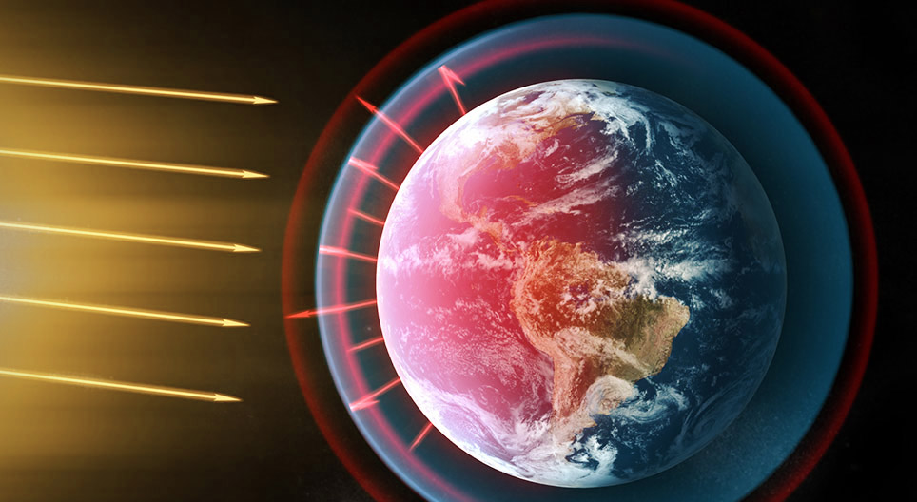
A levegőszennyezés hatásai –
A globális klímaváltozás
A légkör melegedéséért felelős gázokat üvegházgázoknak nevezzük:
  széndioxid,
  vízgőz
  metán
  freonok.
Az üvegházhatás nélkülözhetetlen a földi élet szempontjából, ha nem lenne, a jelenlegi +15 °C helyett mindössze –18 °C lenne az átlaghőmérséklet.
Az elmúlt 200 évben emberi hatásra jelentősen megnőtt a légkörben az üvegházgázok, elsősorban a szén-dioxid mennyisége. Ez a légkör felmelegedéséhez, ezáltal pedig globális, azaz az egész bolygóra kiterjedő klímaváltozáshoz vezethet.
Földünk átlaghőmérséklete az elmúlt száz évben 0,5 °C-kal emelkedett, és ez a folyamat továbbra is tart.
mozaweb

Slide 14
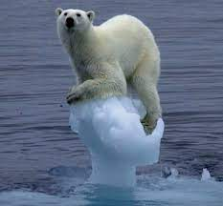
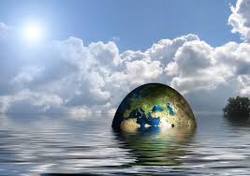
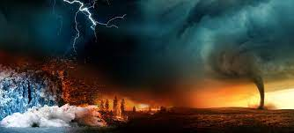
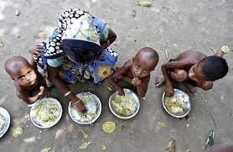
A levegőszennyezés hatásai –
A globális klímaváltozás
A hőmérséklet emelkedésének hatására:
  olvadásnak indultak a sarki jégsapkák és a gleccserek.
  Ennek következtében emelkedik a tengerszint, egyes települések, mezőgazdasági területek víz alá kerülhetnek.
  Megváltoznak a tengeráramlások, amelyek a klíma fontos szabályozó tényezői.
  Gyakoribbá válnak a szélsőséges időjárási jelenségek (szélviharok, esőzések, áradások), egyes helyeken a sok csapadék, máshol a sivatagosodás jelenthet problémát.
  Ez éhínséghez vezethet.
  Élőhelyek szűnhetnek meg, fajok pusztulhatnak ki. Mindezek társadalmi, gazdasági problémák okozói lehetnek.
A megoldás kulcsa a szén-dioxidkibocsátás csökkentése. Ennek egyik lehetséges módja az energiatakarékosság.

Slide 15
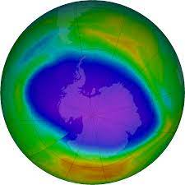
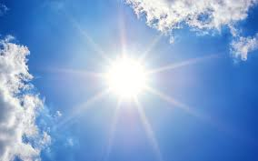
A levegőszennyezés hatásai –
Az ózonréteg elvékonyodása
a Föld felszínétől kb. 25 km magasságban található az ózonpajzs.
légkörbe kerülő egyes szennyező anyagok, elsősorban a freonok elősegítik az ózon bomlását.
az „ózonlyuk” kifejezést, valójában csak az ózonréteg elvékonyodásáról van szó.
Az UV-sugárzás mértékének a növekedésével:
  nő a bőrünk leégésének veszélye
  a bőrrák és egyes szembetegségek kialakulásának kockázata
  a növényekre is káros hatással lehet, gátolja a fotoszintézist
Az 1980-as évek végétől fokozatosan visszaszorult a freonok használata, ennek köszönhetően van esély az ózonréteg regenerálódására.

Slide 16
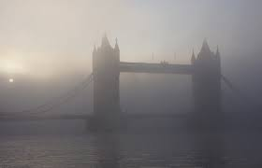
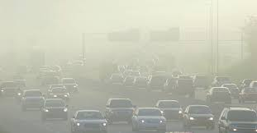
A levegőszennyezés hatásai –
A szmog
Szmog - gáz, cseppfolyós és szilárd szennyezők nagy mennyiségben vannak jelen a légkörben.
a közlekedésből, a fűtésből és egyéb ipari tevékenységekből származó szennyező anyagok okozzák
London-típusú szmog téli hónapokban alakul ki:
  szén-dioxid, szén-monoxid, kén-dioxid és por
Los Angeles-típusú szmog meleg nyári napokon,
  elsősorban a közlekedésből adódó szennyezés miatt alakul ki.
  A levegőben a nitrogén-oxidok, a szén-monoxid és az ózon mennyisége növekszik.
A szmog károsítja a légutakat, csökkenti a tüdő kapacitását, ingerli a nyálkahártyákat, ezáltal köhögést, könnyezést vált ki. Elősegítheti a vérrögképződést és rákos folyamatok beindulását.
A szmog ellen azzal tehetjük a legtöbbet, ha a városokban a tömegközlekedést választjuk.

Slide 17
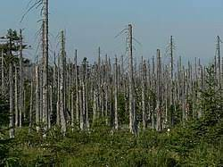
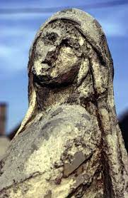
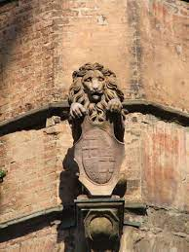
A levegőszennyezés hatásai –
A savas esők
A természetes esővíz enyhén savas kémhatású.
Egyes levegőszennyező gázok (SO₂, NO₂) a csapadékvízben feloldódva savvá alakulnak
Ha a lehulló csapadék pH-értéke 5 vagy annál kisebb, savas esőről beszélünk.
A savas eső az élő és élettelen környezetünket egyaránt károsítja:
  Megváltoztatja a klorofill molekulaszerkezetét, ezáltal gátolja a fotoszintézist.
  Különösen érzékenyek a savas esőre a tűlevelű erdők.
  A savas csapadék gyorsítja a mészkőépületek és szobrok pusztulását, valamint a fémtárgyak korrózióját is.

Slide 18
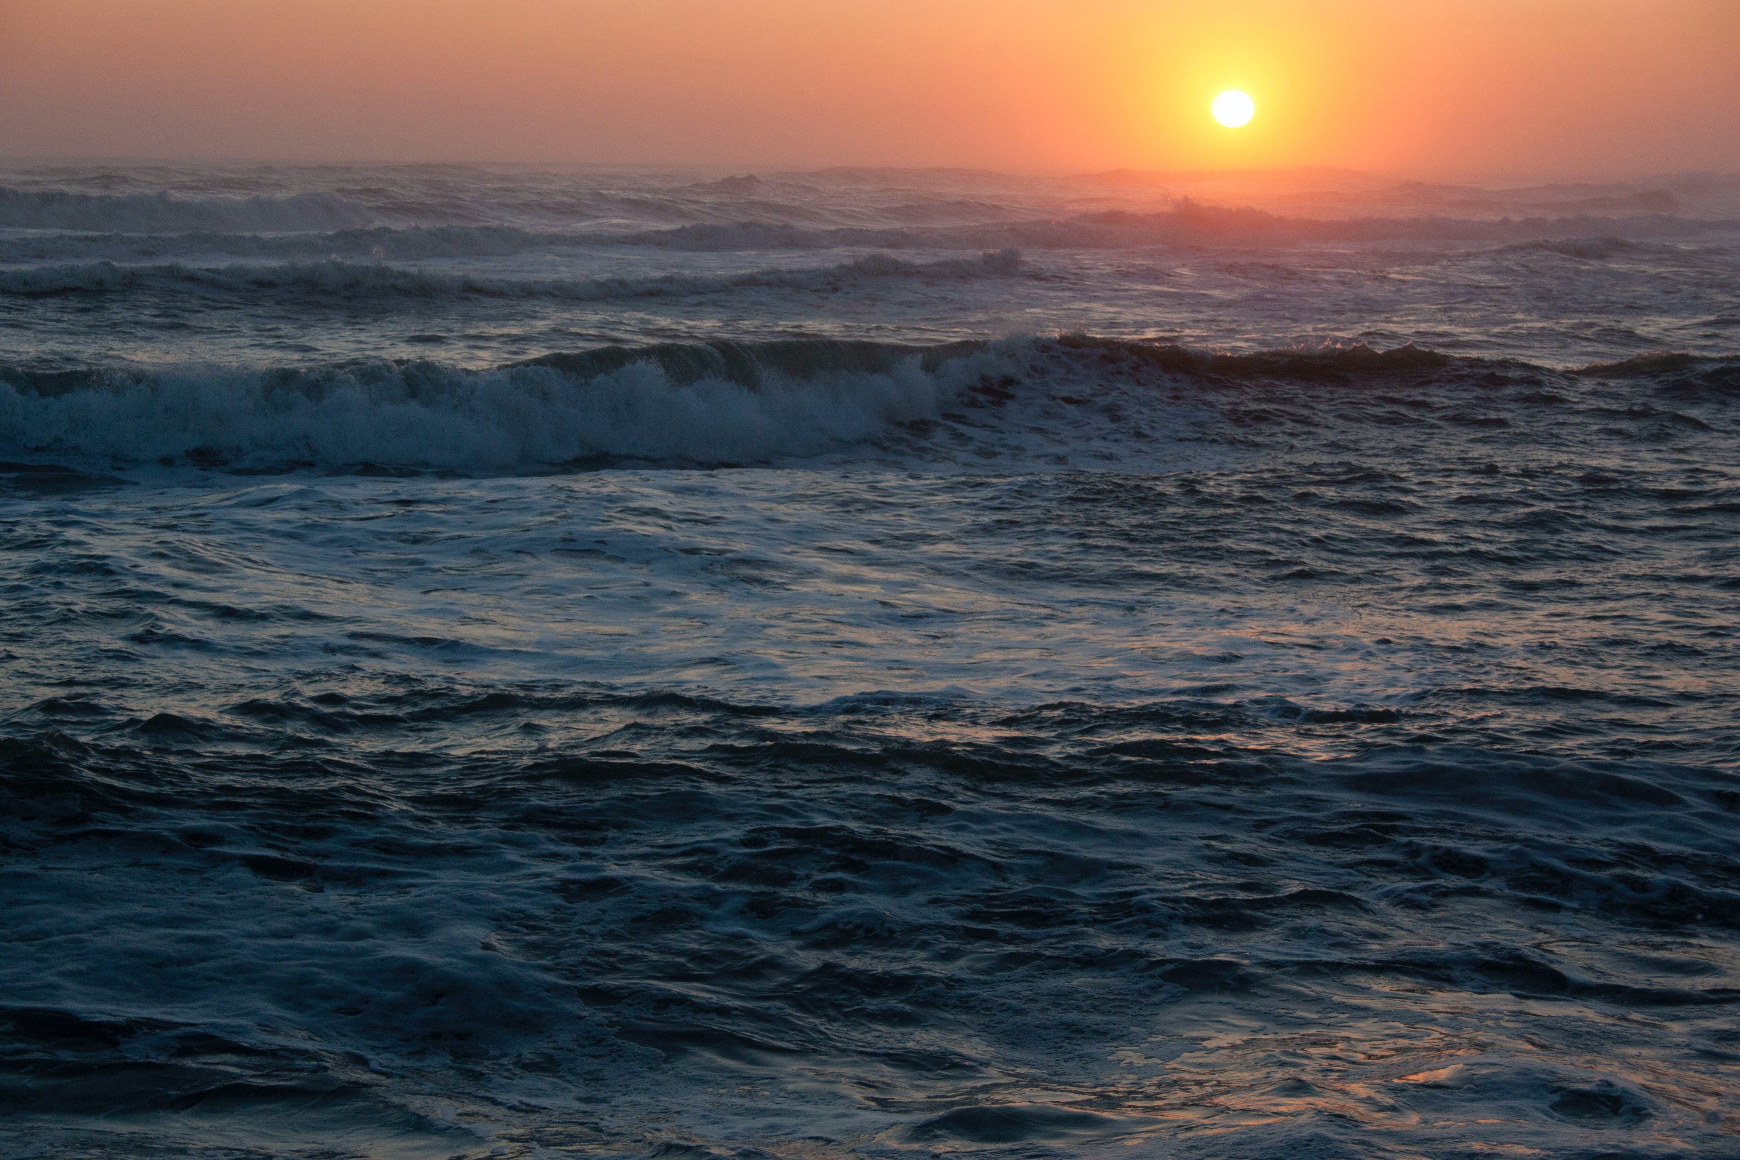
Vízszennyezés

Slide 19
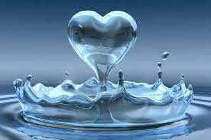
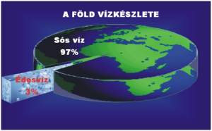
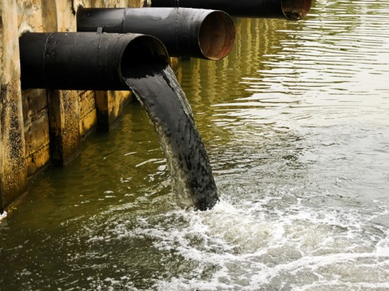
Vízszennyezés
Az édesvíz mennyisége csupán 3%-a a Föld vízkészletének
A tiszta édesvíz életünk alapeleme. Testünk felépítéséhez és egészséges működéséhez nélkülözhetetlen.
A Föld édesvízkészlete azonban véges, és ennek megőrzése egyre nehezebb feladat
A vízszennyezés minden olyan kémiai, fizikai vagy biológiai változás a víz minőségében, amely káros és pusztító hatással van az azt fogyasztó szervezetekre.

Slide 20
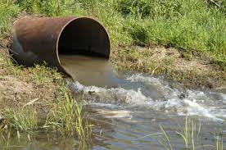
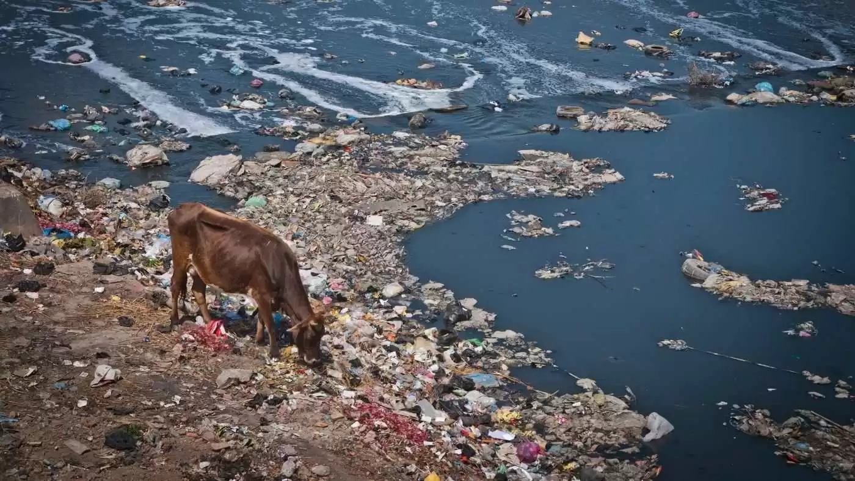
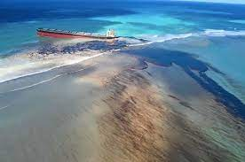

Vízszennyezés
Szennyező források
Háztartási szennyvizek. Általában a folyókba, tengerekbe vezetik.
Ipari szennyvizek. (savak, lúgok, fémek, szerves, radioaktív, hő).
Mezőgazdasági szennyvizek. Üledékek, állati hulladékok, műtrágya.
Szállítási szennyvizek. (Olajszállítás, hajó, gépjármű, repülőgép stb).

Slide 21


A vízszennyezés hatásai
a természeti környezet károsodása,
egészségügyi károsodás,
a szennyvízzel elveszett hasznos anyagok,
az üdülési lehetőségek csökkenése
a fejlődő országok lakosságát sújtó betegségek 80 %-át a szennyezett víz okozza.
naponta 35000 gyermek hal szomjan, vagy kap halálos betegséget a szennyezett víztől..

Slide 22

Talajszennyezés

Slide 23

Talajszennyezés
A talaj a szárazföldi élőlények életének színtere, a talajban lakók élő­helye és a növénytermesztés egyik erőforrása
Talajszennyezés akkor következik be, amikor a szennyezés mértéke meghaladja a talaj öntisztuló képességét.

Slide 24





Talajt szennyező források
a felelőtlen vegyszer- és műtrágyahasználat a mezőgazdaságban
közlekedés – ólom olajszármazékok
hulladéktározók, szemét (műanyag), veszélyes hulladékok lerakása
ipari szennyező anyagok – nehézfémek, azbeszt, építési törmelékek

Slide 25

MŰANYAGSZENNYEZÉS –
A MŰANYAG, MINT VESZÉLYFORRÁS

Slide 26
Mi a probléma a műanyaggal?

Slide 27







Slide 28


Slide 29


Slide 30



Slide 31





Slide 32


Slide 33

...mit tehetsz
Te
egy élhetőbb környezetért?

Slide 34

KÖSZÖNÖM A FIGYELMET!

